Slide 1

FE4.0 R3功能性测试报告
报告编号：QD20250XXX
科技中心 运动表现研究部
2026-06-15

Slide 2



背景
基本测试
I 基础物性测试
II 生物力学 / 运动捕捉测试
实战测评
总结

Slide 3
1
项目背景

Slide 4
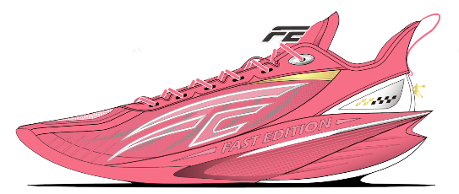
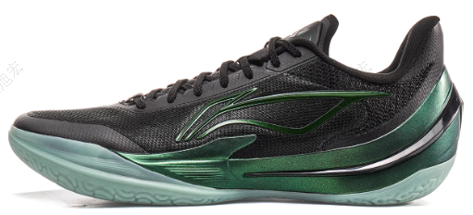
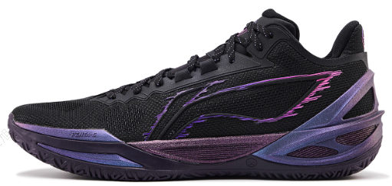
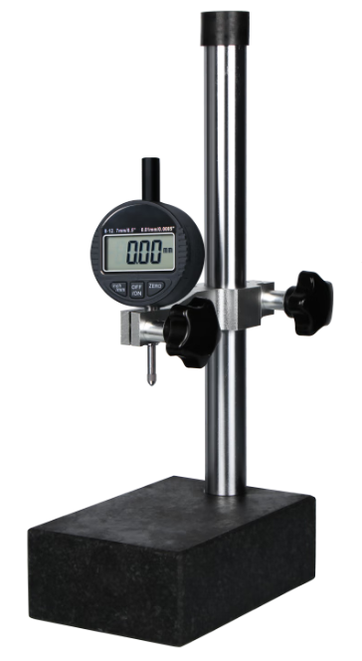
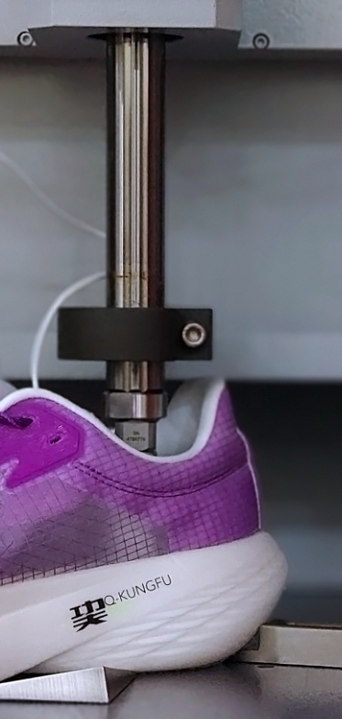
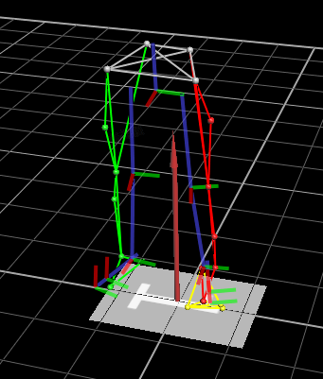
背景
测试背景
科技中心收到1款 FE4.0 R3(底模编号:QD-262113M),根据项目进度,基于该产品的科技功能定位,现对该款产品进行功能性测试。此次测试的对比样品分别为:FE2、李宁利刃4V2,本品及竞品的鞋款信息如图所示。
测试方法
基础数据测试、实战测评、运动生物力学测试
采用电子厚度计、精密电子称、游标卡尺等测量鞋款的基础信息。
采用机械对鞋款的减震、回弹、弯折及抗扭性能进行测试。
采用vicon运动捕捉系统，对鞋款侧切稳定性、响应速度等性能进行测试。
采用人体止滑性能测试仪，对鞋底的摩擦系数/临界滑动坡度进行测量。

Slide 5
2
基础性能测试

Slide 6
测试数据【 essential data】
篮球基本参数测试结果
【GPT-5解析结论如下（该部分内容为AI自动生成，请认真审阅后，酌情使用）：】 （1）重量（轻量化）：FE4.0 R3整体重量为405.0g，相比较于李宁利刃4重30.36g，整体轻量化表现一般。 （2）厚度（重心、落差）：FE4.0 R3此轮测试样鞋实际测量厚度，前掌厚度为17.5mm，后跟厚度为24.6mm，前后坡差在7.1mm。相比较于李宁利刃4，前掌厚0.69mm，后跟厚1.231mm，前后坡差大0.541mm。 （3）宽度（廓形）：FE4.0 R3前掌宽度为111.0mm，后跟宽度为90.0mm。相比较于李宁利刃4，前掌宽1.87mm，后跟宽0.84mm，整体廓形略宽。

Slide 7
测试数据【 essential data】
篮球机械力学测试结果
【GPT-5解析结论如下（该部分内容为AI自动生成，请认真审阅后，酌情使用）：】 （1）减震G值：G值越小，后跟缓震水平越突出；从数据来看，FE4.0 R3的减震G值为13.0，低于FE2的14.0，也低于李宁利刃4V2的14.5，后跟缓震表现更为突出。 （2）回弹性：回弹率R值相对越大，后跟回弹性能越突出；FE4.0 R3的回弹率为54.0%，低于FE2的56.0%，也低于李宁利刃4V2的58.2%，后跟回弹性能相对较弱。

Slide 8
测试数据【 essential data】
篮球机械力学测试结果
【GPT-5解析结论如下（该部分内容为AI自动生成，请认真审阅后，酌情使用）：】 （1）弯折力值&扭转力矩：弯折力和中足扭转力矩用来反映鞋底抗外力产生变形的能力，数值可以直观地反映前掌的刚性与鞋底的强度水平。FE4.0 R3的弯折力值为13.0，低于FE2的14.3，也低于李宁利刃4V2的17.64；扭转力矩为5.1，高于FE2的4.4，但低于李宁利刃4V2的6.24。整体来看，FE4.0 R3的抗扭转表现优于FE2，但前掌刚性弱于FE2，整体刚性表现不及李宁利刃4V2。

Slide 9
测试数据【 essential data】
止滑性能测试结果
（1）摩擦系数：FE4.0 R3的横向摩擦系数为1.25，处在非常安全范围。
对比来看，FE4.0 R3高于FE 3.0的1.22，低于利刃5 V2的1.28和利刃6的1.29，整体抓地力表现较强。
说明配方调整后，防滑性能有了显著提升，达到防滑性能目标

Slide 10
测试数据【 essential data】
篮球生物力学测试结果
（1）从微观数据上结合三步上篮起跳总触地用时与到达第一峰值时间来看，FE4.0 R3的总触地时间为195.0ms，第一峰值时间为30.0ms，均低于李宁利刃4V2的221.8ms和32.8ms，启动响应略快于李宁利刃4V2。 （2）第一峰值加载率表示上篮后跟着地阶段地面对人体的反作用力在垂直方向上的加载效果，数值越大，表明地面反作用力对人体冲击效果越明显。当前数据仅提供FE3与李宁利刃4V2的加载率，其中FE3为90.48，李宁利刃4V2为121.15，未提供FE4.0 R3加载率数据。

Slide 11
3
实战测试

Slide 12
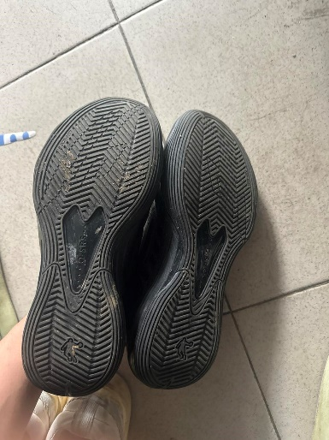
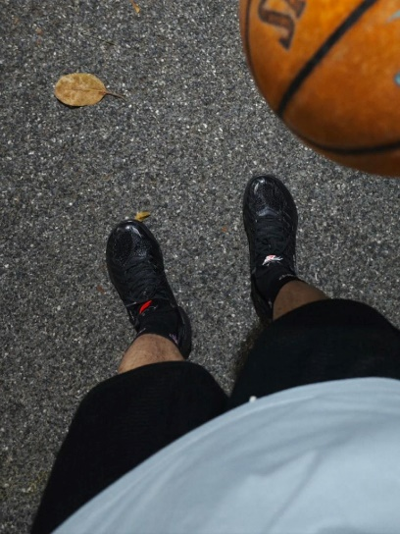
实战测试
优点 1、包裹性和鞋跟锁定表现较好，整体贴合度高。 2、抓地力、刚性、防侧翻、缓震、回弹、轻量化、透气性、耐用性表现均衡。 3、运动员反馈穿起来挺舒服，整体舒适度较好。 缺点 1、初上脚外踝有点卡，存在局部压迫感。 2、鞋带稍短，使用便利性还有改进空间。
优点 1、包裹性、鞋跟锁定、整体刚性、防侧翻表现较好。 2、回弹和整体舒适度表现尚可，整体反馈为其他都还行。 缺点 1、抓地力不足，反馈为急停时容易打滑。 2、透气性一般

Slide 13
实战测试
优点 1、抓地力、整体刚性、防侧翻和耐用性表现较好。 2、场地感不错、外观反馈为黑色耐看，整体舒适度尚可。 缺点 1、略微板脚、有点掉跟，前掌有点硬。 2、鞋面质感偏肥。
优点 1、包裹性、鞋跟锁定、抓地力、整体刚性、防侧翻表现突出。 2、跟脚且鞋面强度够，变向形变少、启动响应快。 3、透气性和耐用性表现优秀。 缺点 1、缓震较为薄弱，且后跟稍硬。

Slide 14
实战测试
优点 1、包裹感强、鞋跟锁定好，穿着很舒服。 2、整体刚性可以、缓震好、对弹跳有帮助。 3、耐用性表现突出，轻量化、透气性、回弹表现较均衡。 缺点 1、抓地力一般，反馈为突破横移时有一点滑。 2、横向移动时稳定性略受影响，抓地仍需继续观察。
优点 1、贴合度较上一轮提升，足弓支撑还可以。 2、缓震、回弹、轻量化、透气性、耐用性表现较均衡。 3、颜值比较能打。 缺点 1、后脚跟包裹相较上轮有所提高，但是还是锁定略有不足，且鞋带偏短。 2、木地板抓地不够，打滑。

Slide 15
实战测试
优点 1、鞋脚一体性不错，且改善了掉后跟问题，变向、突破时较跟脚。 2、脚感反馈不错，缓震、回弹、整体舒适度表现较好。 缺点 1、抓地力可加强，在木地板有打滑现象。

Slide 16
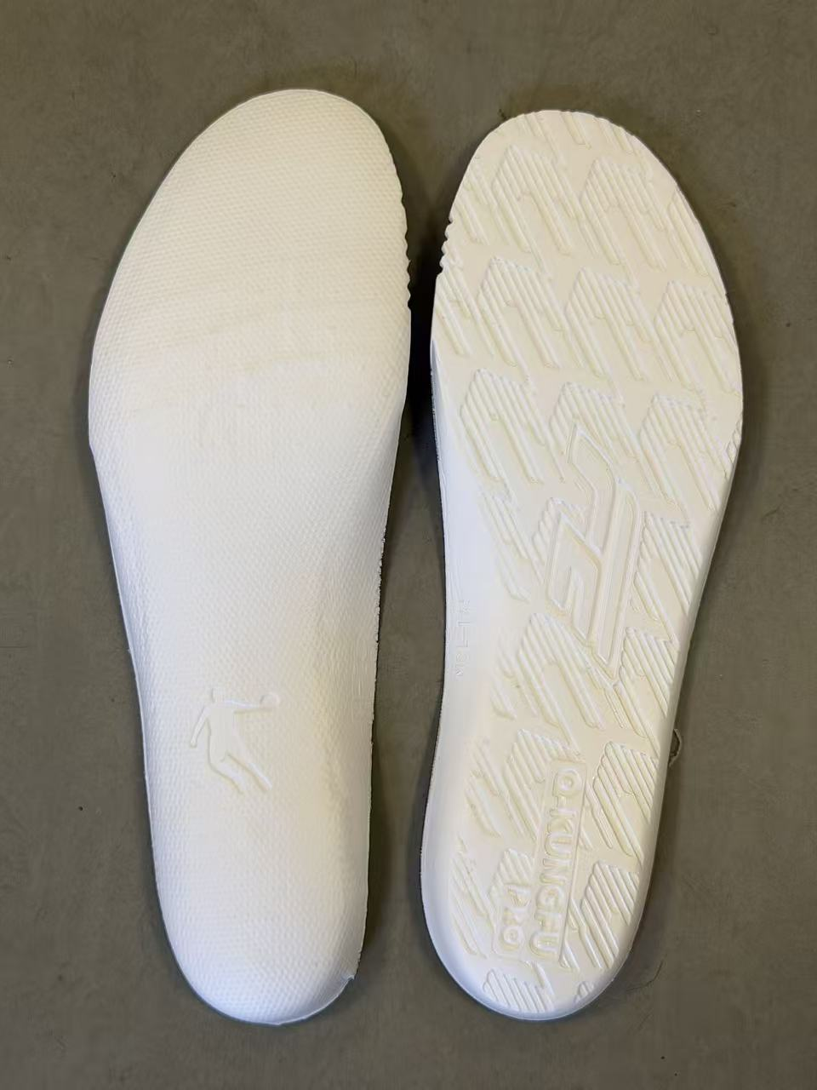
鞋垫选择
原配鞋垫厚度：5.1mm
加测鞋垫厚度：4.7mm
受试者试穿反馈：
二者差异不大（2/4）
原配鞋垫更厚，舒适度更高（1/4）
加测鞋垫回弹反馈更强（1/4）
原配鞋垫
加测鞋垫

Slide 17
实战测试

Slide 18
总结
【优点】 1、后跟缓震突出，减震G值低于FE2与利刃4V2。 2、启动响应抓地力表现较强，总触地时间、第一峰值时间优于利刃4V2，横向摩擦系数处在非常安全范围。 3、抗扭转廓形稳定有一定基础，扭转力矩优于FE2，前后掌宽度相对利刃4更宽。 【缺点】 1、轻量化一般，整体重量较利刃4偏重30.36g。 2、回弹性能偏弱，回弹率低于FE2与利刃4V2。 3、前掌刚性不足整体刚性不及竞品，弯折力值低于FE2与利刃4V2。 【修改建议】 1、优先提升回弹性能，在保持缓震优势基础上优化后跟能量反馈。
基础数据：
生物力学数据：
人体试穿：
建议：（1） 文字描述
（2）
（3）
（4）

Slide 19

THANK YOU
科技中心

